Slide 1
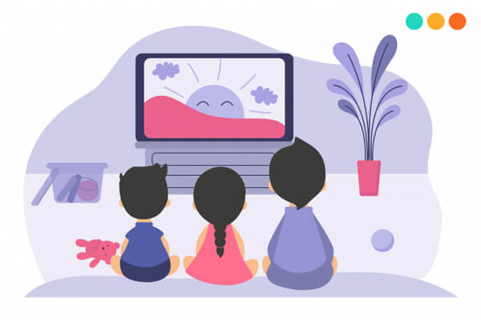
Bài 5
SỬ DỤNG MÁY THU HÌNH (TIẾT 3)

Slide 2
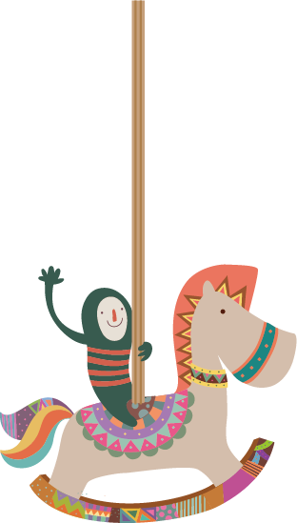
KHỞI ĐỘNG

Slide 3
C
A
B
Hôm trước các em học bài gì?

Slide 4
C
A
B
Em hãy chia sẻ hiểu biết của mình về mối quan hệ đơn giản giữa đài truyền hình và máy thu hình?

Slide 5
KHÁM PHÁ

Slide 6
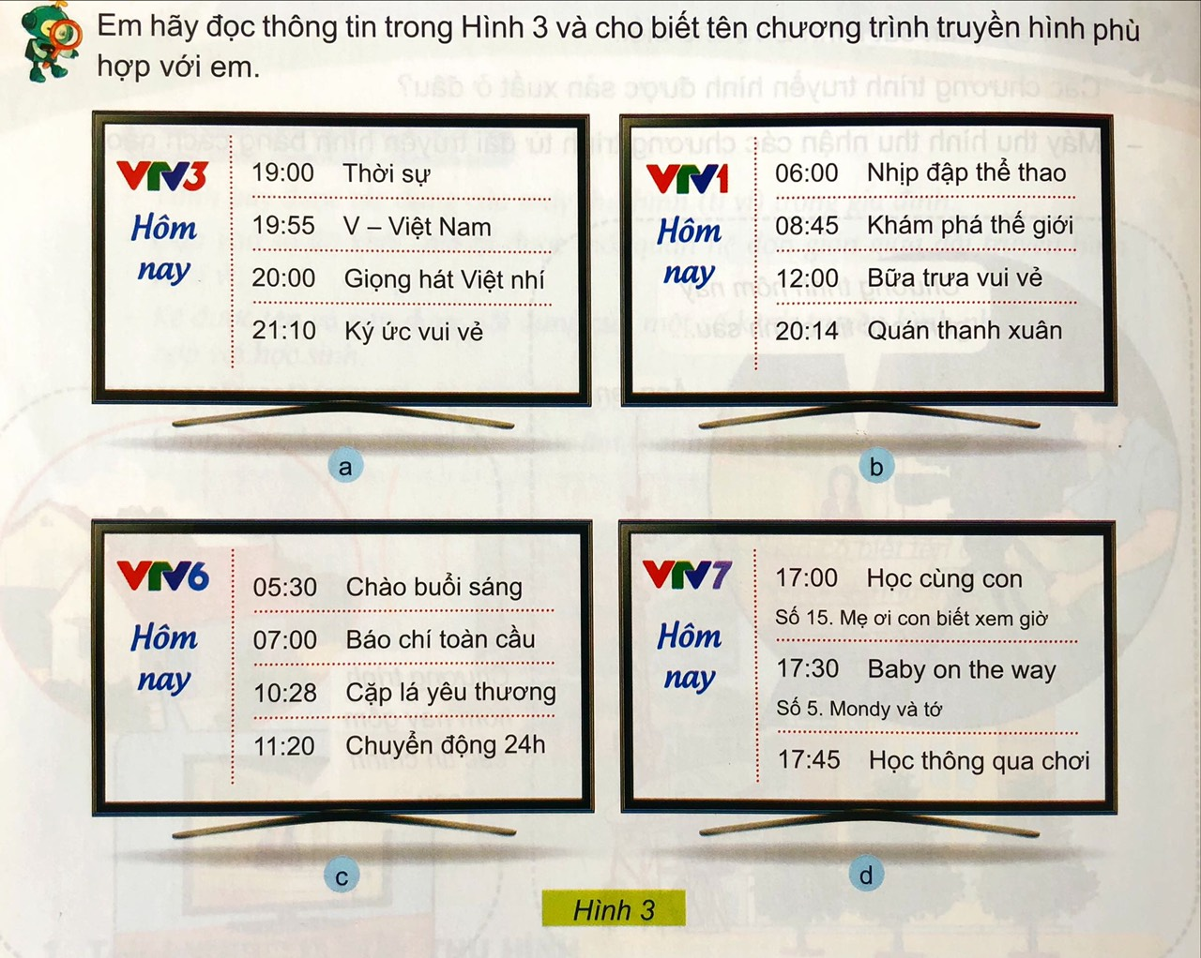
Khám phá

Slide 7
Khám phá
THẢO LUẬN
NHÓM 2
Bố mẹ em thường thích xem chương trình truyền hình nào??
Chương trình đó được phát trên kênh nào?

Slide 8
Khám phá
Kết luận:
Đài truyền hình phát nhiều kênh truyền hình khác nhau. Mỗi kênh truyền hình gồm nhiều chương trình truyền hình với nội dung đa dạng, phù hợp với nhiều lứa tuổi.

Slide 9
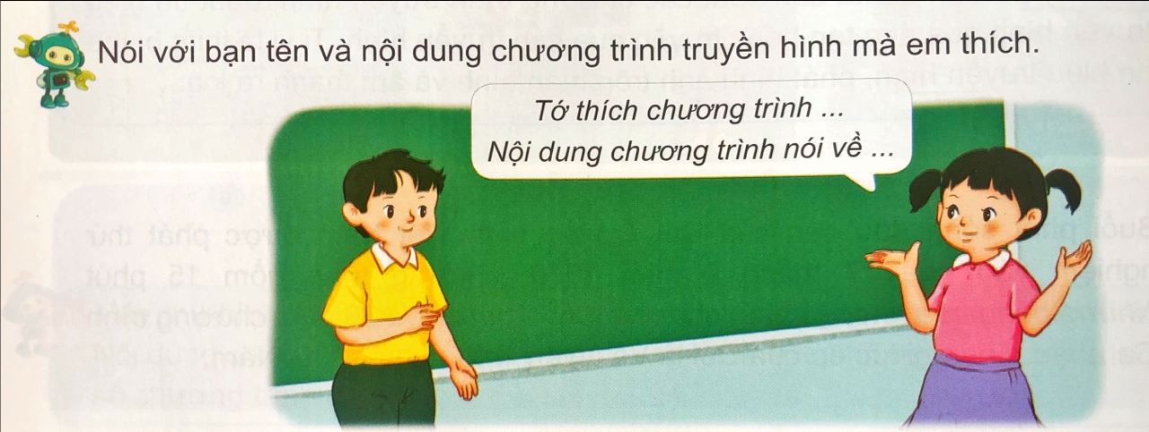
Thực hành
THẢO LUẬN
NHÓM 2
Em hãy nói với bạn tên và nội dung chương trình truyền hình có trong hình 3 mà em biết?

Slide 10
Thực hành

Slide 11
Trò chơi: “Ai nhanh - Ai đúng”
Yêu cầu: Hãy viết tên và nội dung chương trình truyền hình mà em biết.
- Cách chơi:
+ Thời gian: 2 phút
+ Mỗi đội xếp thành 1 hàng, chơi nối tiếp.
+ Khi có hiệu lệnh của GV các đội lên viết tên và nội dung chương trình truyền hình mà em biết.
+ Hết thời gian, đội nào viết được nhiều tên và nội dung chương trình truyền hình, đội đó thắng.

Slide 12
Trò chơi: “Ai nhanh - Ai đúng”
Yêu cầu: Hãy viết tên và nội dung chương trình truyền hình mà em biết.
60
59
58
57
56
55
54
53
52
51
50
49
48
47
46
45
44
43
42
41
40
39
38
37
36
35
34
33
32
31
30
29
28
27
26
25
24
23
22
21
20
19
18
17
16
15
14
13
12
11
10
09
08
07
06
05
04
03
02
01
Hết giờ
Bắt đầu

Slide 13
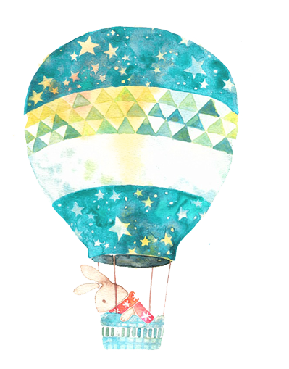
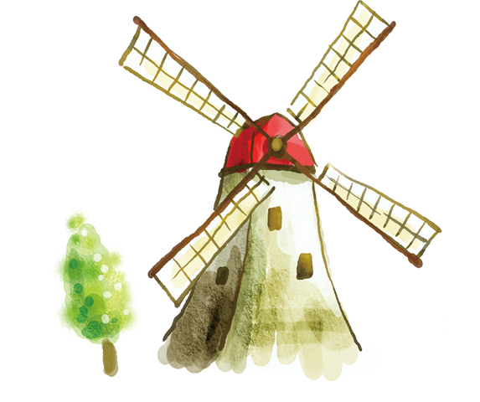
1
Xem lại bài đã học
Dặn dò
2
Chuẩn bị: Phần 4. Máy thu hình

Slide 14
Thông điệp
Tìm người đáng tin cậy
Nói điều em mong chờ
Cảm ơn người hỗ trợ
Giúp em vượt khó khăn

